Slide 1
Nauwkeurigere bochten
DOOR SANJAY EN ARVIND SESHAN
Vertaald roy krikke en henriëtte van dorp

Slide 2
Lesdoelstellingen
Leer hoe u de nauwkeurigheid van bochten kunt verbeteren
Leer alternatieve manieren om draai- en draaibeurten uit te voeren
Opmerking: hoewel afbeeldingen in deze lessen mogelijk een SPIKE Prime laten zien, zijn de codeblokken hetzelfde voor Robot Inventor

Slide 3
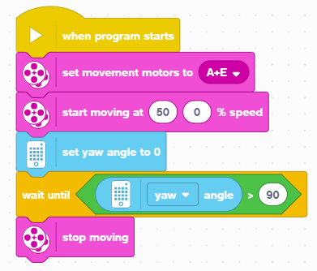
Hoe nauwkeurig is uw draaibeurt?
Voer deze code uit en gebruik het Dashboard om te zien of een draai van 90 graden daadwerkelijk 90 graden wordt.
Merk op dat we in de vorige les het motortoerental op 50 hebben gezet in plaats van op 20.
Voor ADB op 50% snelheid draait deze code de robot 102 graden, voor Droidbot IV draait hij 98 graden
Dit heeft twee redenen
Het duurt even om de gyro te lezen. In deze tijd heeft de robot zich verplaatst. Deze vertraging op de SPIKE Prime is relatief klein, maar zal een paar graden fout opleveren.
Het duurt enige tijd om de robot te stoppen, omdat deze momentum heeft. Dit levert verschillende graden van extra fouten op.

Slide 4
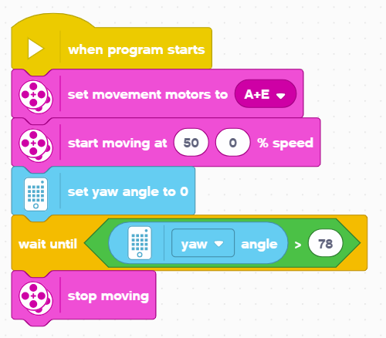
Verbetering van de draainauwkeurigheid
Zoals we op de vorige dia vermeldden, gebruikt de robot bij gebruik van ADB op 50% snelheid 102 graden in plaats van 90 graden. Voor Droidbot IV draait het 98 graden
Hoe lossen we dit probleem op?
Eén oplossing is om hem te vragen 12 graden minder te draaien voor ADB of 8 graden minder voor Droid Bot IV.
Het bedrag dat u voor uw beurt moet inkorten, hangt af van de snelheid van uw beurt en het fysieke ontwerp van uw robot. Om dit goed te krijgen, moet u enkele waarden uitproberen.
De code aan de rechterkant voert met deze methode een bocht van 90 graden uit met behulp van ADB.

Slide 5

Een andere oplossing voor draaibeurten
Een andere manier om te draaien is door bewegingsblokken met duur te gebruiken
Een voordeel van deze bewegingsblokken is dat ze aan het einde van een beweging vertragen om de nauwkeurigheid te verbeteren
Hoeveel draaien de wielen van het bovenstaande blok?
De opgegeven afstand is de gemiddelde afstand die de twee wielen afleggen
Aan het einde van elke tankbeweging is de som van de door beide wielen afgelegde afstand tweemaal de ingevoerde duur.
Antwoord: Het linkerwiel draait 360 graden en het rechterwiel draait 0 graden
Merk op dat de bovenstaande beweging ervoor zorgt dat een Droidbot IV de “robot” 90 graden naar rechts draait
A
E

Slide 6
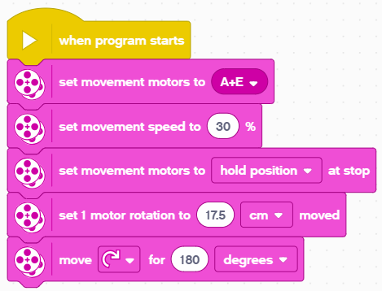
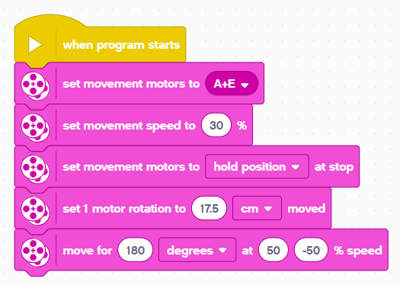
Hoe zit het met spin-bochten
Hieronder staan twee manieren om een draaibeurt te maken met behulp van twee verschillende bewegingsblokken
In dit voorbeeld beweegt elk wiel van de robot op Droid Bot IV 180 graden, maar in tegengestelde richtingen
Als gevolg hiervan draait de robot 90 graden naar rechts
Wij raden het gebruik van het tankblok aan, omdat dit draai-, draai- en bochtbewegingen ondersteunt.
A
E

Slide 7
Uitdaging
Maak een draai van 90 graden naar rechts met alleen bewegingsblokken
Je kunt het Dashboard gebruiken om te bepalen hoe ver je in een bepaalde beurt moet bewegen. Houd één wiel vast en draai het andere met de hand totdat de robot het doel bereikt. Noteer het aantal graden motorrotatie – u gebruikt dit in uw programma.
Voor Droidbot IV moet de linkermotor 360 graden draaien om te presteren en 90 graden naar rechts draaien
Denk aan de vorige dia hoe u de rotatie van elk wiel kunt berekenen wanneer u het onderstaande bewegingsblok gebruikt
A
E

Slide 8
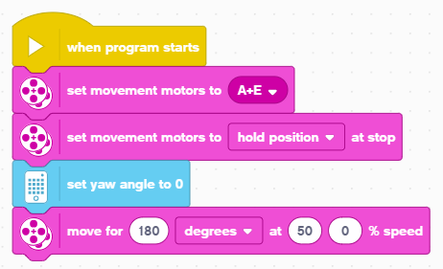
Uitdaging oplossing
Begin met het configureren van uw motorpoorten
Gebruik de vasthoudpositie om ervoor te zorgen dat de robot blijft waar hij zijn beurt heeft beëindigd
Stel de gierhoek opnieuw in . Hiermee kunnen we zien hoe ver de robot op het Dashboard draait.
Verplaats de robot met Tank Move . Merk op dat deze tankbeweging een duur van 180 graden heeft. Het rechterwiel beweegt niet, het linkerwiel draait 360 graden. Dit is voor Droid Bot IV.
Nadat u deze code hebt uitgevoerd, controleert u uw werkelijke draaihoek met behulp van het Dashboard. Het moet ongeveer 90 graden zijn

Slide 9
CREDITS
Deze les is gemaakt door Sanjay Seshan en Arvind Seshan voor Prime Lessons
Deze lessen zijn door Roy Krikke en Henriëtte van Dorp vertaald in het Nederlands Meer lessen zijn beschikbaar op www.primelessons.org
This work is licensed under a Creative Commons Attribution-NonCommercial-ShareAlike 4.0 International License.

